Slide 1
迎新报告会
中国科学院软件研究所
张旭东 蔡彦导师组
中国科学院软件研究所
2022年9月4日

Slide 2
主要内容
研究内容简介
研究成果展示
经验分享

Slide 3
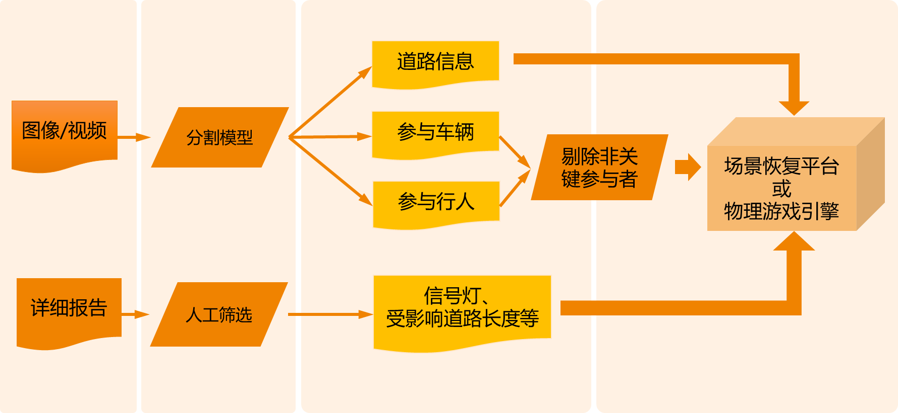
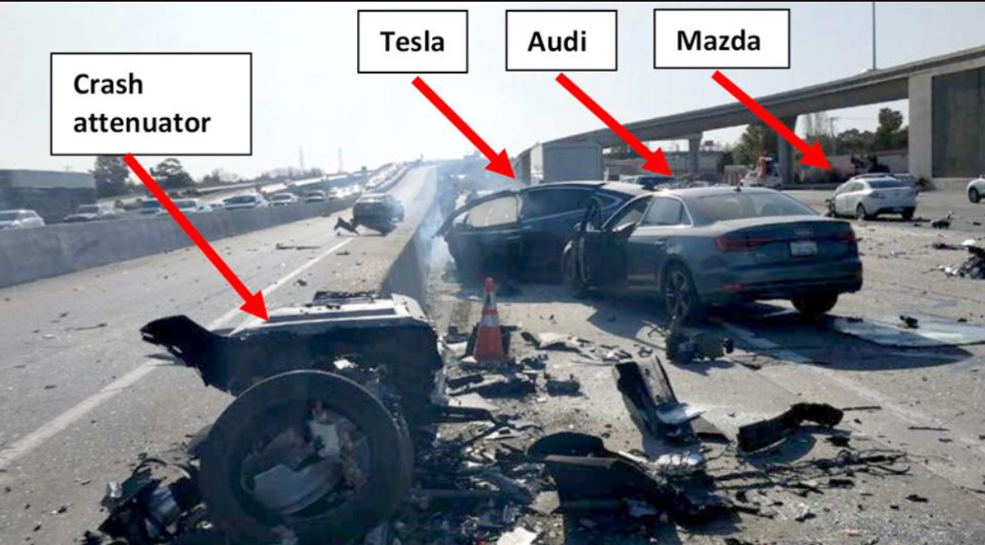
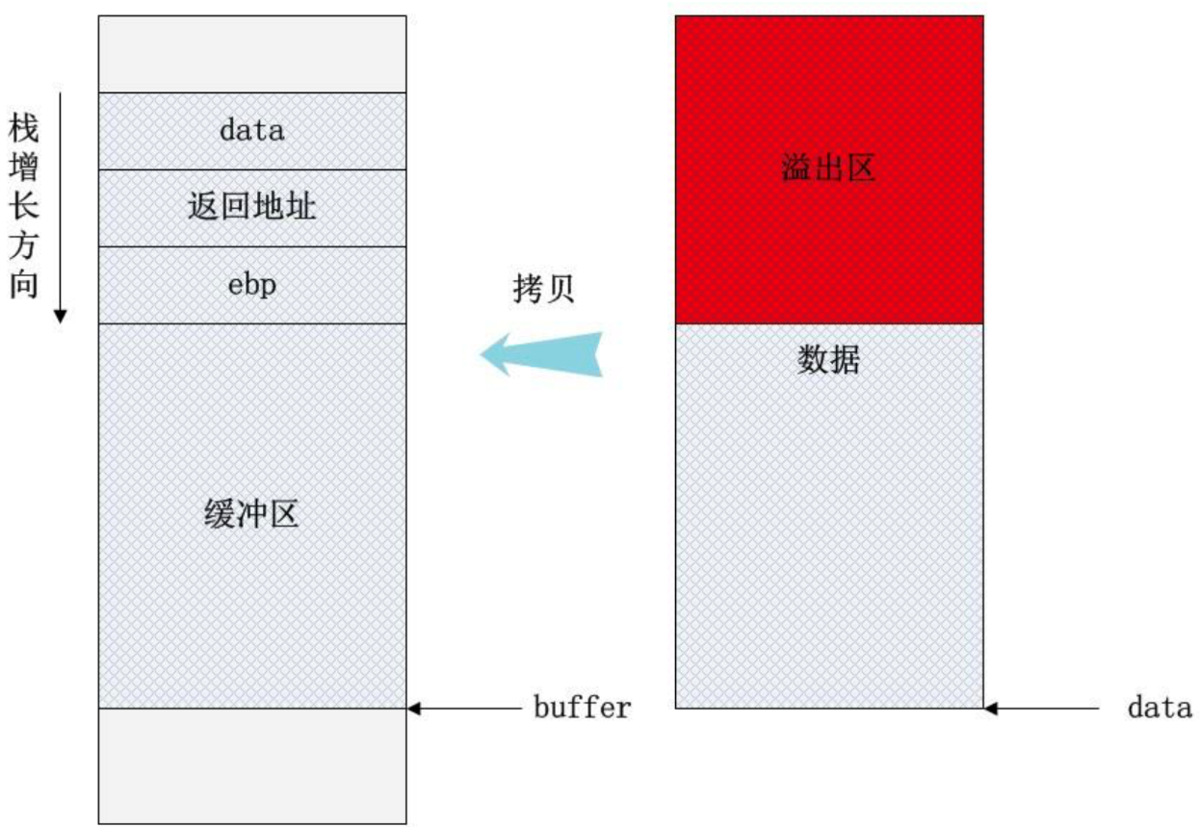
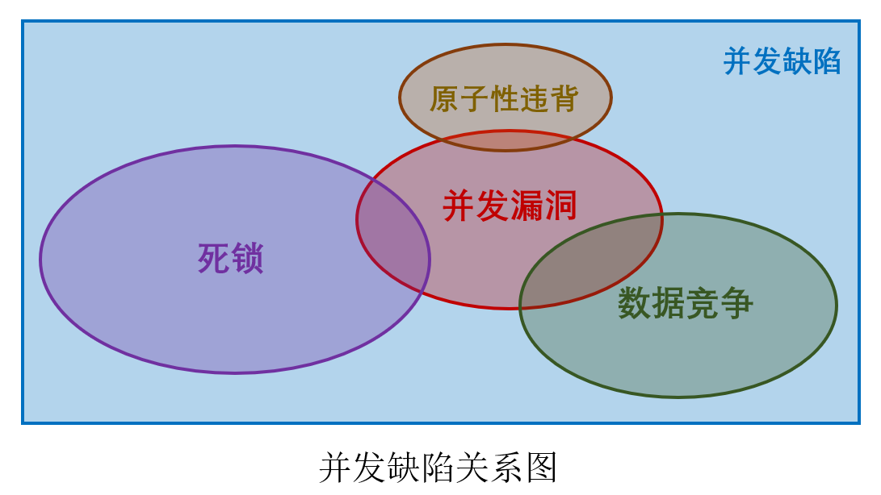
研究内容简介
研究方向
自动驾驶原型测试
自动驾驶关键场景恢复
程序分析与内存安全

Slide 4
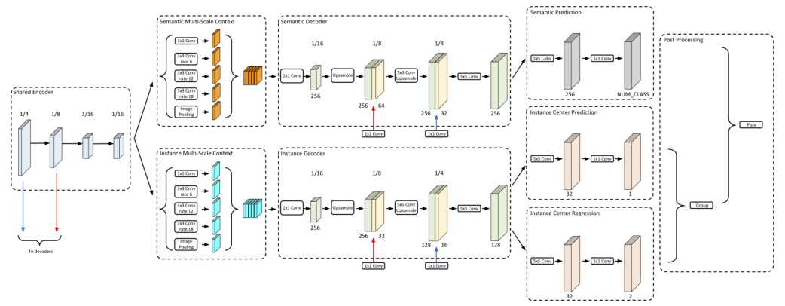
研究成果展示
自动驾驶关键场景恢复
Information extraction
Trajectory planning
Simulation generation
Test generation
Notes:
实例分割预测是通过预测目标中心和回归每个前景像素(即预测的“东西”类像素)到它们相应的中心来获得的。然后将预测的语义分割和类别不可知的实例分割进行融合，通过DeeperLab提出的“major voting”生成最终的全视域分割结果。
全景分割的目标是为图像中的每个像素分配一个唯一的值，编码语义标签和实例id。它需要识别图像中每个“物体”的类别和范围，并标记属于每个“物体”类别的所有像素。

Slide 5
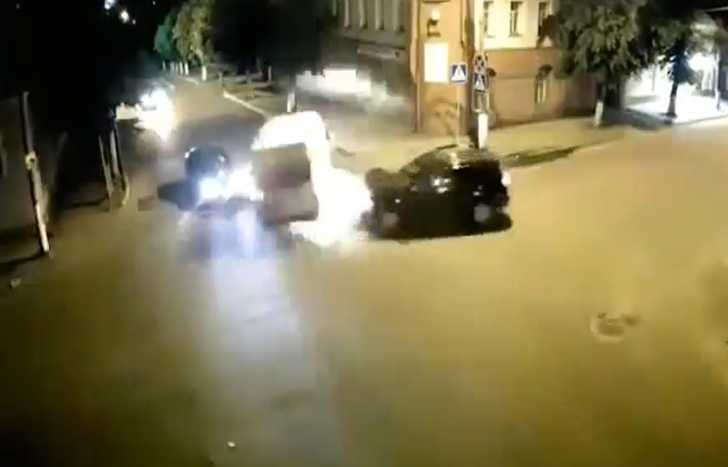
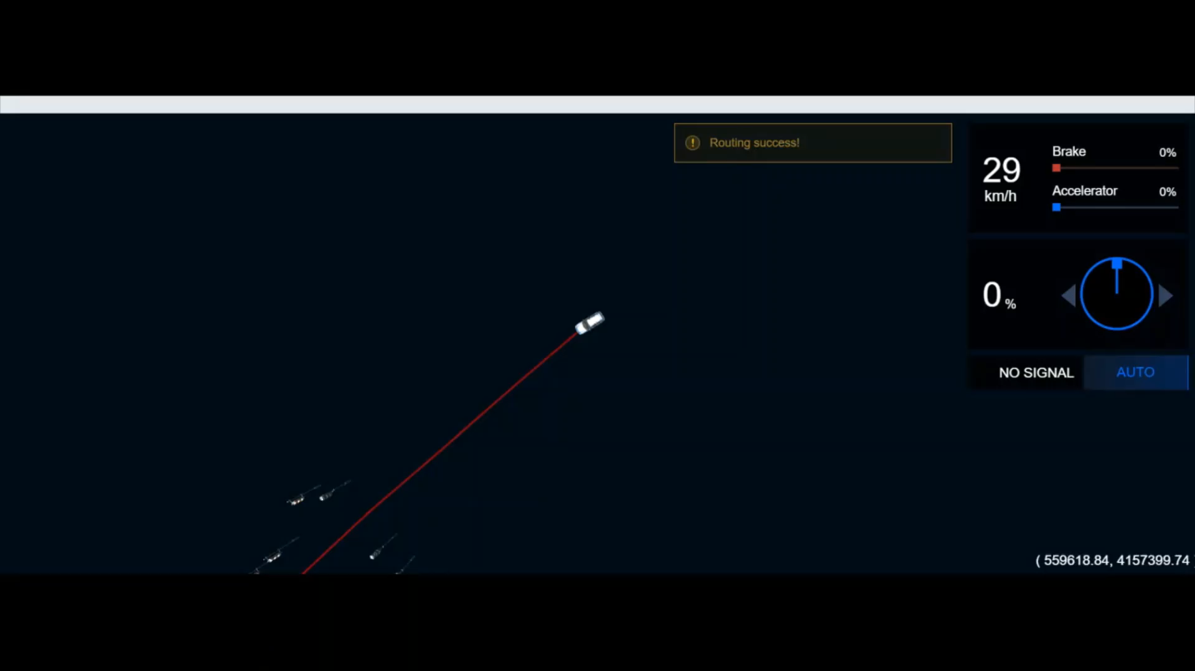
结果 Demo 1
Notes:
场景还原后，选择apollo平台提供的自动驾驶车辆模型作为主车可以进行测试；

Slide 6
思考和感悟
学习和科研
课程选择：拓宽视野，接触多领域的知识；
科研方面：
多与导师和师兄师姐交流，了解领域内的科研流程；
理论学习与科研实践相结合；
其他
积极参与团体活动；
合理安排时间，劳逸结合，积极参加体育运动；

Slide 7
谢谢！
张旭东 蔡彦导师组
中国科学院软件研究所

